Slide 1
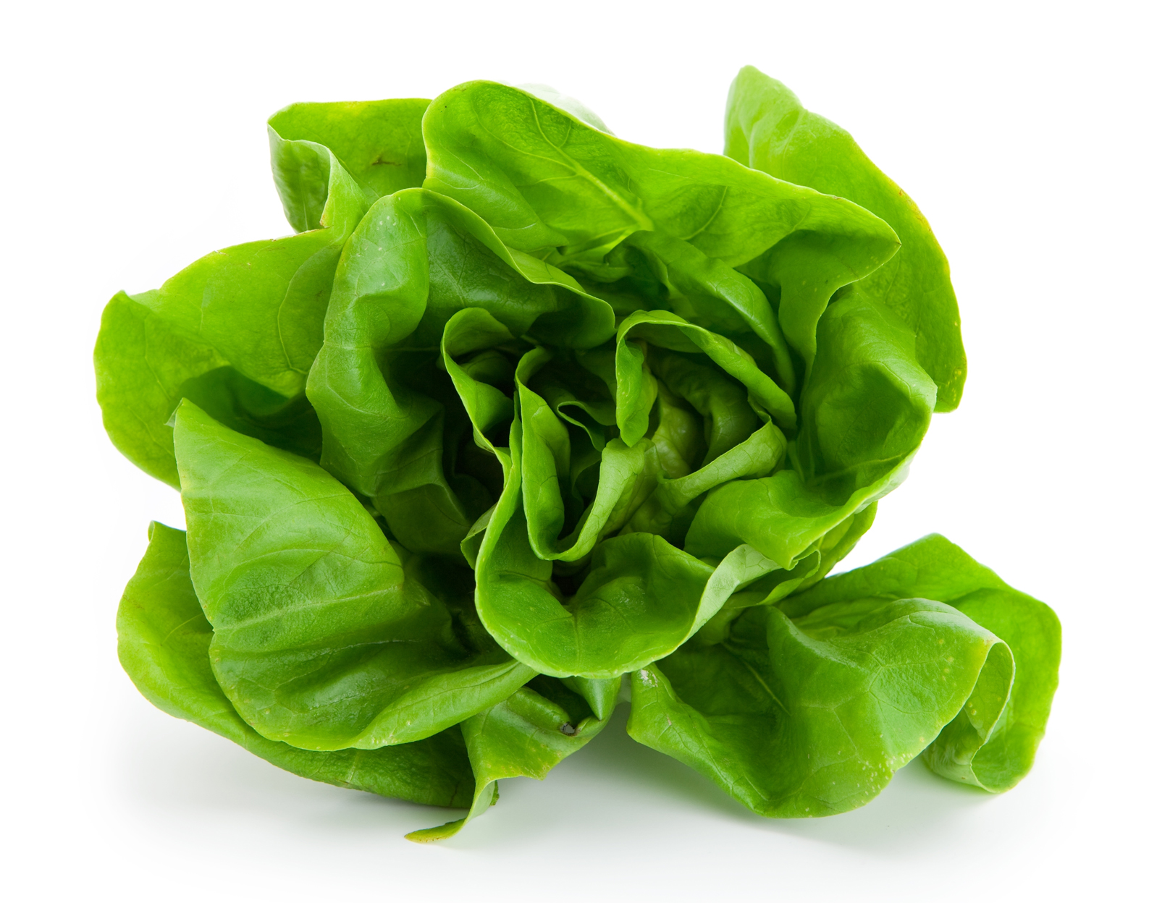
Kylän Kattaus -liikelaitos
Jyväskylän kaupungin ruokapalvelu

Slide 2
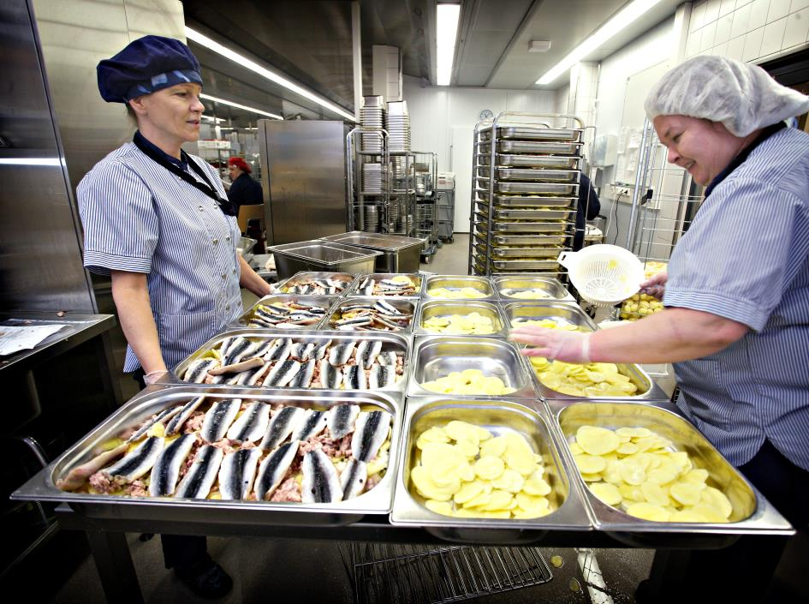
Toimipisteet
Keskuskeittiöt:
Ristonmaan Ateriakeskus
Keskussairaalan ruokapalvelukeskus
Kuokkalan, Palokan ja Vaajakosken keskuskeittiöt
Valmistuskeittiöt: Vesangan päiväkotikoulun keittiö sekä Muuramen hyvinvointikeskuksen keittiö

Slide 3
Toimipisteet
Palvelukeittiöt: n. 80 koulujen, päiväkotien, terveyskeskusten ja palvelutalojen keittiöitä, joissa ruokapalvelun hoitavat Kylän Kattauksen työntekijät.
Ravintolat: keskussairaalan Caterina ja Kyllön henkilöstöravintola, Kahvilat: Kahvila Paussi keskussairaala ja sädesairaala.
Lisäksi toimituspisteitä

Slide 4
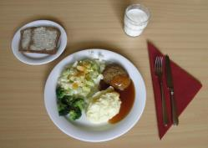
Ateriamäärät
Vuonna 2016 yhteensä n 7,7 milj. ateriaa.
Lounaat 23 000 kpl päivässä.
Lisäksi aamiaisia, välipaloja, päiväkahveja, päivällisiä ja iltapaloja sekä tuote- ja elintarvikemyyntiä ja palvelua.

Slide 5
Päiväkotiruokailu
Ruoka on tärkeä osa lapsen kasvua ja kehitystä. Päiväkotiruokailun tavoitteena on tarjota lapselle riittävät ja tasapainoiset ateriat sekä ohjata lasta monipuoliseen ja vaihtelevaan ruokavalioon.
Ruokakasvatus päivähoidossa ohjaa alle kouluikäisiä suomalaiseen perusruokaan. Lasta totutetaan vähitellen uusiin makuihin ja rakenteisiin.
Kylän Kattaus hoitaa ruokailun 48 päiväkodissa
Päiväkotilapsia ja kerholaisia n. 5400

Slide 6
Päiväkotiruokailu
Käytössä on kaksi 6 viikon kiertävää ruokalistaa. Ruokalistasuunnittelussa huomioidaan juhlapyhät ja muut kalenterivuoden tapahtumat.
Ruoanvalmistuksessa käytettävät lihat ovat kotimaisia ja marinoimattomia.
Maito ja maitotaloustuotteet ovat kotimaisia.
Leivät ovat lähellä leivottuja (Elonen). Päiväkotien keittiöissä leivotaan mahdollisimman paljon myös itse.
Huomioimme vihannesten ja hedelmien kausivaihtelun ruokalistasuunnittelussa.
Valmistamme jälkiruoat itse vähäsokerisina, käyttämällä maustamatonta jogurttia ja rahkaa sekä mahdollisuuksien mukaan kotimaisia marjoja.

Slide 7
Sapere ja Makuaakkoset
Kylän Kattaus tukee vahvasti päiväkotien käyttämää Sapere-menetelmää. Saperessa lapset oppivat aistimalla, tutkimalla, kokeilemalla, ihmettelemällä ja leikkimällä. Menetelmä perustuu aistikokemuksiin, joiden kautta lapsi oppii uusia asioita ruokamaailmasta.
Makuaakkoset-diplomi® on päiväkodeille myönnettävä tunnustus ravitsemuksellisesti, kasvatuksellisesti, sosiaalisesti ja ekologisesti kestävän päiväkotiruokailun edistämisestä. Diplomin myöntämisestä vastaa Ammattikeittiöosaajat ry. Meidän päiväkodeistamme kaikki ovat suorittaneet Makuaakkoset -diplomin.

